Slide 1
Ciclo 3
Aula 3: Geometria
Conteúdos:
Congruência de triângulos;
Teorema de Tales ;
Semelhança de triângulos.

Slide 2
Texto básico:material teórico do Portal da Matemática: 8º Ano do Ensino Fundamental -Módulo Elementos Básicos de Geometria Plana Parte 2: “Triângulos”, Ulisses Lima Parente (http://matematica.obmep.org.br/uploads/material_teorico/opbpuuia9q8ww.pdf) e material teórico do Portal da Matemática: 9º Ano do Ensino Fundamental -Módulo Semelhança de Triângulos e Teorema de Tales: “Teorema de Tales - Parte I” de Marcelo Mendes de Oliveira e Antonio Caminha M. Neto (http://matematica.obmep.org.br/uploads/material_teorico/5vn8z53x7vcw8.pdf) .

Slide 3
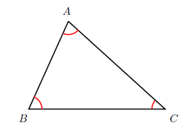
O que é um triângulo?
Dados três pontos não colineares A, B e C no plano, o triângulo ABC é a união dos três segmentos de reta AB, BC e AC .

Slide 4
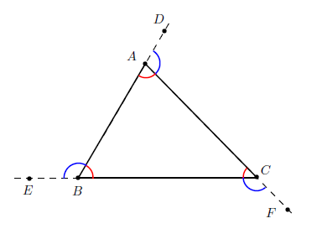
Observe que, além dos ângulos externos mostrados na figura, o triângulo ABC tem outros três ângulos externos, os quais são OPV (opostos pelo vértice) aos ângulos externos mostrados na figura.Complete o desenho com os outros ângulos externos.

Slide 5
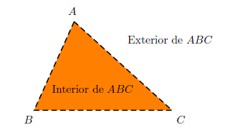
Definimos, ainda, o interior de um triângulo ABC como o interior da região convexa do plano delimitada pelos seus lados. Dessa forma, o exterior de ABC é definido como o complementar da reunião entre o seu interior e o próprio triângulo ABC.

Slide 6
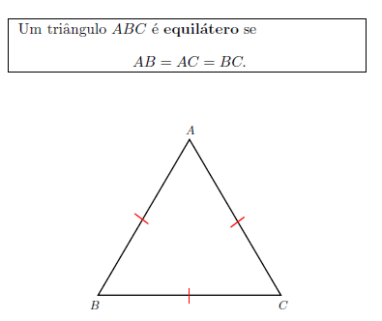
Os triângulos podem ser classificados em relação aos comprimentos de seus lados ou em relação às medidas de seus ângulos internos.
Quanto aos comprimentos de seus lados quais os tipos de classificação um triângulo pode receber ?
O que é um triângulo equilátero?

Slide 7
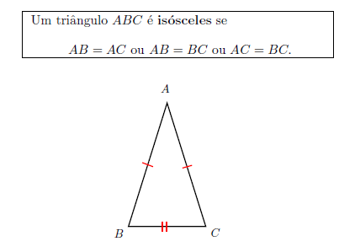
O que é um triângulo isósceles?

Slide 8
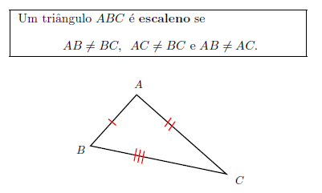
O que é um triângulo escaleno?

Slide 9
Observação: Todo triângulo equilátero é isósceles.
Qual é a soma dos ângulos internos de um triângulo?
Quanto às medidas de seus ângulos quais os tipos de classificação um triângulo pode receber ?

Slide 10
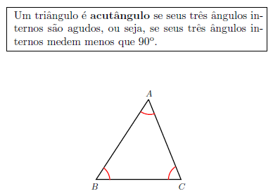
O que é um triângulo acutângulo ?

Slide 11
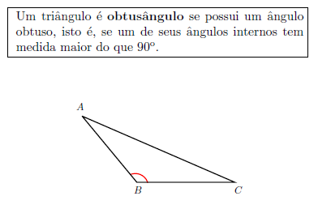
O que é um triângulo obtusângulo ?

Slide 12
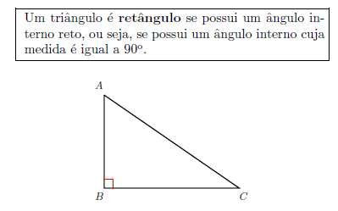
O que é um triângulo retângulo ?

Slide 13
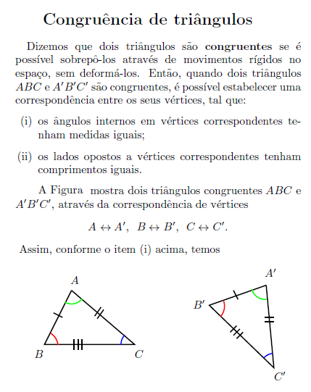

Slide 14
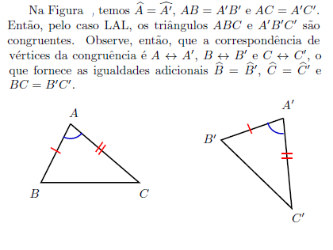
Casos de congruência:

Slide 15
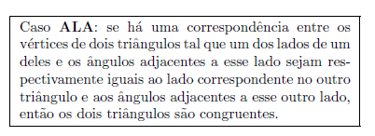
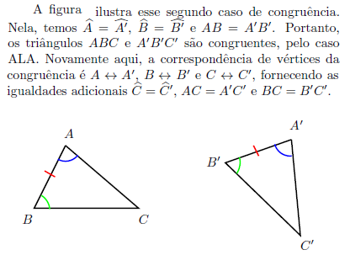

Slide 16
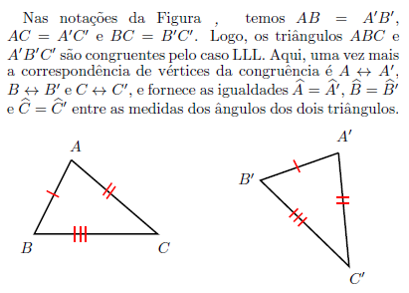

Slide 17
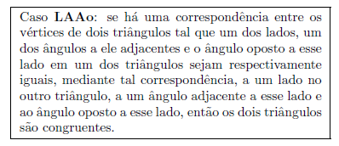
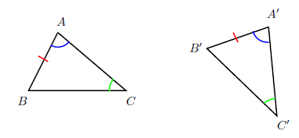

Slide 18
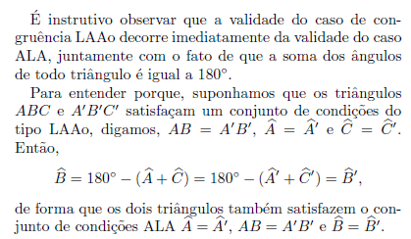

Slide 20
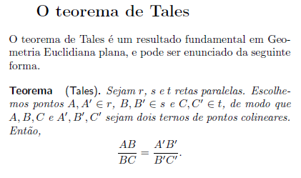
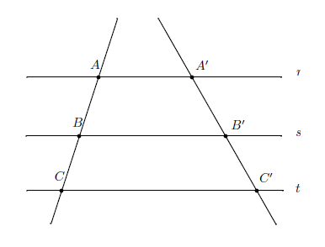

Slide 21
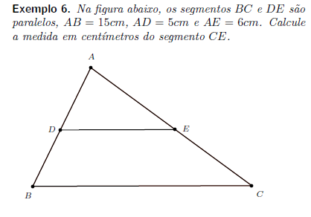

Slide 22
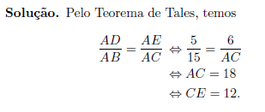

Slide 23
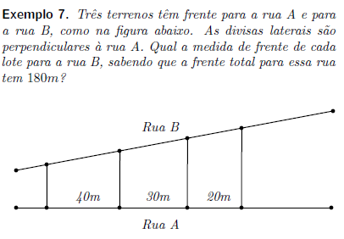

Slide 24
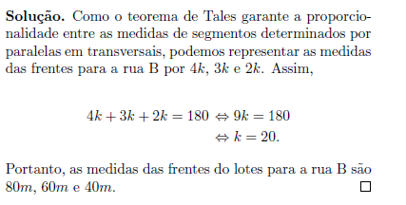

Slide 25
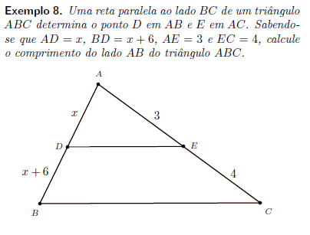

Slide 26
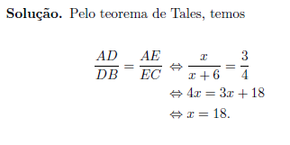

Slide 28
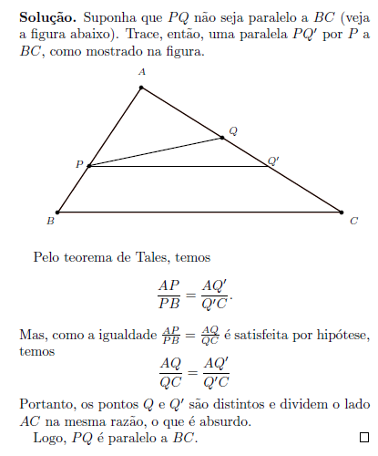

Slide 29
Questão 201 do Nível 3, pág. 101, do Banco de Questões 2010

Slide 30
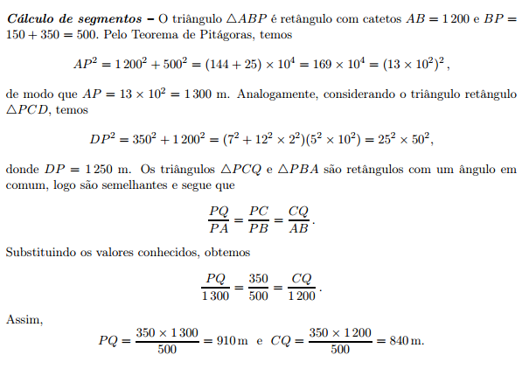

Slide 31
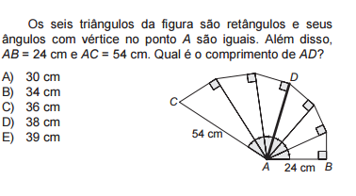
Questão 14 da Prova do Nível 3 da 1ª fase da OBMEP de 2009

Slide 32
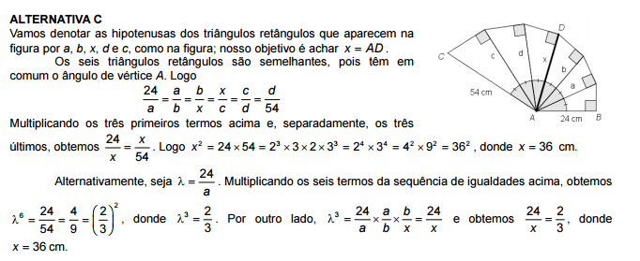

Slide 33
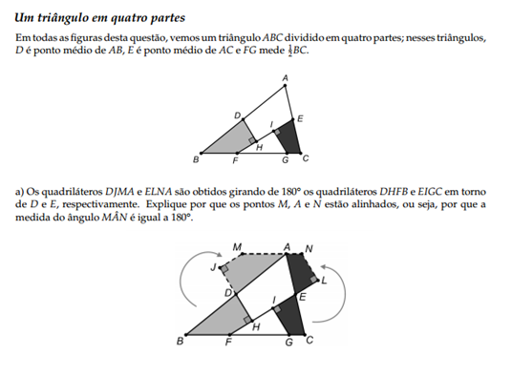
Questão 36 do Nível 3, pág. 54, do Banco de Questões 2012

Slide 34
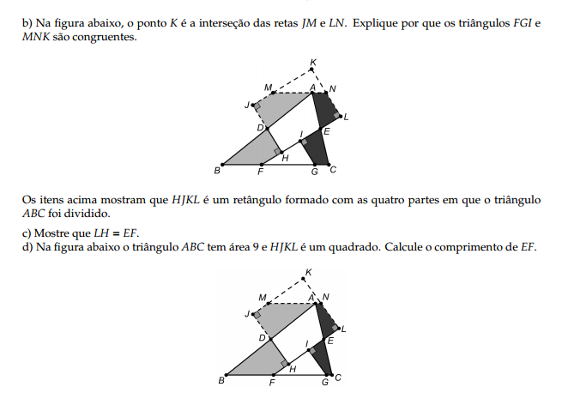

Slide 35
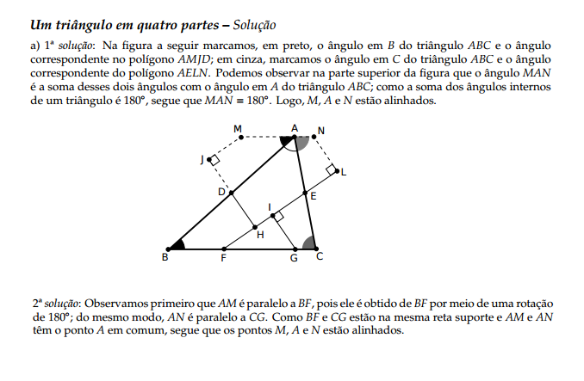

Slide 36
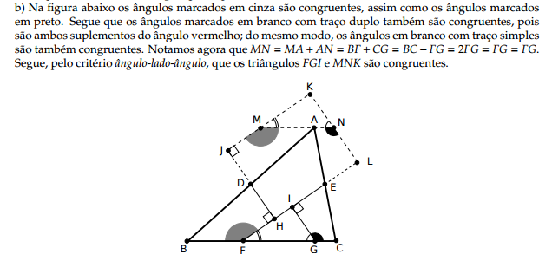

Slide 37
